Slide 1
Merni pribor
Izvori struje

Slide 2
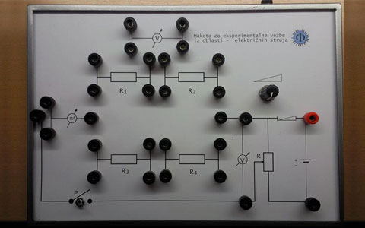
Pribor za elektricna merenja
Merni pribor su svi oni dodaci koji zajedno sa instrumentom cine merni uredjaj.
Da bismo izvrsili neko merenje potrebno je da imamo merno kolo koje obrazujemo ili dopunjujemo priborom.

Slide 3
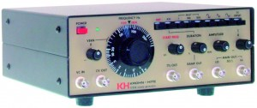
U merni pribor spadaju:
izvori struje
otpornici
kalemovi
kondenzatori
tasteri
transformatori

Slide 4
Merni pribor
Svaka dobro opremljena laboratorija treba da ima sledeci elektricni pribor:
Izvore jednosmerne i naizmenicne struje
Otpornike stalnog i promenljivog otpora
Kondenzatore stalnog i promenljivog kapaciteta
Induktivne kalemove
Regulacione transformatore
Elektricarski alat

Slide 5
Izvori struje

Slide 6
Elektricni izvori
Elektricni izvori su izvori napona i struje.
To su sprave koje na svojim prikljuccima stvaraju razliku potencijala tj napon i odrzavaju elektricnu struju ako se na prikljucke prikljuci neko elektricno opterecenje.
Npr.otpornost otpornika se ne moze izmeriti bez struje i napona,a isto vazi i za induktivnost kalema i kapacitivnost kondenzatora.

Slide 7
Postoji vise podela mernih izvora
Prva podela: jednosmerni i naizmenicni(prema promenama u vremenu)
Druga podela: naponski i strujni
Treca podela: energetski i signalni

Slide 8
Pitanje na testu(matura)

Slide 9
Jednosmerni izvori napajanja(izvori jednosmerne stuje)
Jednosmerni izvori napajanja generisu U i I koji su u odredjenom intervalu vremena const vrednosti
Primeri:
hemijski izvori(baterija,akumulator)
ispravljaci (usmeraci)
generatori jednosmerne struje

Slide 11
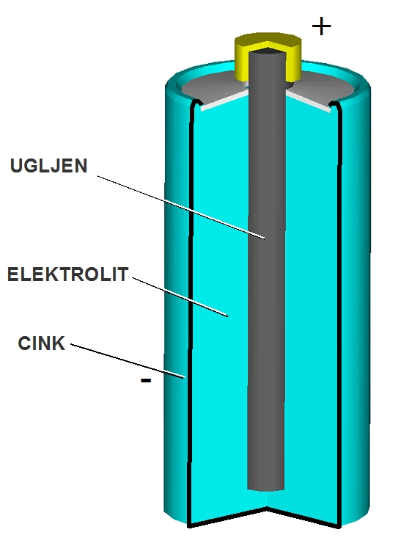
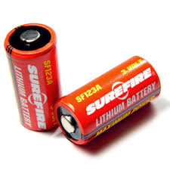
Baterije
Baterije su suvi galvanski elementi(Leklanseov element) koji se najcesce koriste za napajanje prenosnih instrumenata.
Imaju veliki unutrasnji otpor pa im napon pada sa opterecenjem.
Izradjuju se sa razlicitim vrednostima napona ali im je snaga mala i relativno brzo se trose.
Spadaju u primarne hemijske izvore

Slide 13
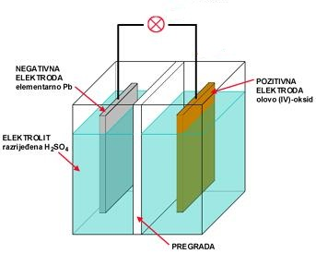
Akumulatori
Akumulatori imaju prednost sto daju jace struje i mogu se puniti-spadaju u sekundarne izvore
Mana im je sto ako nisu hermeticki zatvoreni pa imaju stetna isparenja.
Olovni
Celicni

Slide 15
Generator jednosmerne struje

Slide 16
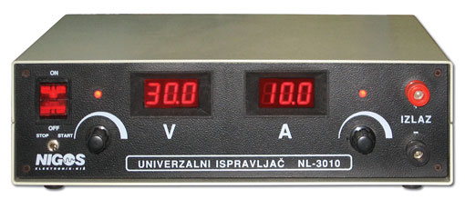
Ispravljaci (usmeraci)
Ispravljaci(usmeraci) pretvaraju naizmenicnu struju u jednosmernu.
Ispravljači su najjednostavniji elektronski sklopovi koji služe za ispravljanje naizmenične struje.
Prikljucuju na naizmenicni napon i ispravljaju ga na jednosmerni koji se moze podesavati tj.vecina njih se prikljucuje na gradsku mrezu pri cemu daju napone razlicitog nivoa.
Ispravljanje se vrsi pomocu poluprovodnickih elemenata.

Slide 17
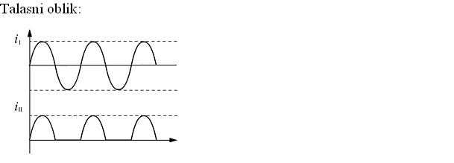
Sastoje se od :
mrežnog transformatora (efektivna vrednost napona na primaru je 220 V) koji primarni napon mreze smanjuje na zeljenu vrednost pa se kao takav na sekundaru dalje usmerava.
odgovarajućeg broja poluprovodničkih dioda (1, 2 ili 4) koje sluze za usmeravanje napona tj ispravljanje (zenerove diode)
Postoje jednostrani i dvostrani ispravljači(jednostrano i dvostrano ispravljanje struje Jednostrani ispravljač se sastoji iz mrežnog transformatora, koji transformiše napon mreže na viši ili niži napon, poluprovodničke diode i otpora potrošača

Slide 18
Naizmenicni izvori(izvori naizmenicne struje)
Naizmenicni izvori generisu vremenski promenljive napone i struje.
Nabolji primer je gradska mreza
To je izvor koji stvara prostoperiodicni(sinusoidni)napon -napon gradske mreze(380/220 V)
Ovaj napon iznosi 220V na 50Hz(220V je efektivna vrednost napona)
(400/230V sa odstupanjima od ±10 i 50Hz sa odstupanjem od ±0.5%.)

Slide 19
Gradska mreza
4 voda:3 faze i nula(nulti vod)
faze ili vruci vodovi
Izmedju faza i nule je efektivna vrednost napona je 220V tj potencijal se menja periodicno od OV do 220√2 ( 311 V)

Slide 20
Kako se dobija jednosmerna struja (kojom se snabdeva neki uredjaj ) iz gradske mreze?
Ovakav naizmenicni mrezni napon se predhodno snizava na oderedjenu vrednost pomocu transformatora a zatim se vrsi njegovo izpravljanje pomocu ispravljaca(pretvara naizmenicnu struju/napon u jednosmernu)
Na ovaj nacin se iz naizmenicnog izvora dobijaju jednosmerni izvori.

Slide 21
U grupu naizmenicnih izvora spadaju i izvori koji se nazivaju signalni izvori.
Oni daju napone razlicitih talasnih oblika.

Slide 22
Naponski izvor
Naponski izvor ili naponski generator je izvor konstantnog napona.
On odrzava konstantan napon na svojim krajevima bez obzira na snagu opterecenja koje se prikljucuje na ovaj izvor(tj struje koju predaje opterecenju)
Ovaj izvor ima malu unutrasnju otpornost koja se moze zanemariti u odnosu na otpornost opterecenja.

Slide 23
Primeri naponskog generatora
Baterije kao hemijski
Gradska mreza(kao osnovni naponski izvor)

Slide 24
Strujni izvor
Strujni izvor ili strujni generator je izvor konstantne struje Ig i paralelno vezanom otpornoscu Rg(unutrasnja otpornost generatora)

Slide 25
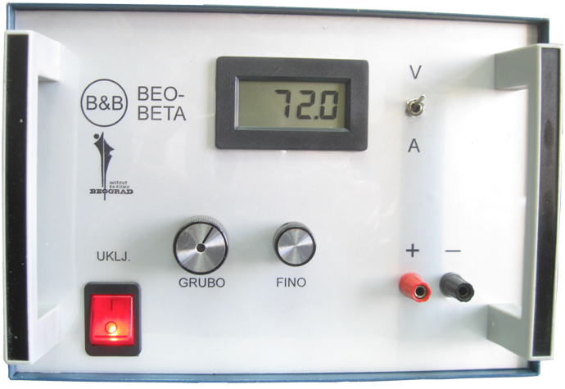
primer
U zavisnosti od konkretnih zahteva i karakteristika potrošača
izvori konstantnog napona ili
izvori konstantne struje

Slide 27
Energetski izvori
Energetski izvori se nazivaju i jedinice za napajanje ili izvori za napajanje (power supply)
To su izvori jednosmernog napona(struje) koji sluze da obezbede energiju za rad elektronskih kola ili instrumenata.

Slide 28
Signalni izvori(izvori signala)
Signalni izvori su izvori napona i struje male snage odredjenog oblika i ucestanosti.
Koriste se kao merni pribor za odredjena merenja i ispitivanja.
Pored izvora prostoperiodicnih signala postoje i izvori koji generisu i pravougaone signale i signale trouglog oblika.
Tako se svi generatori signala dele na :
Generatore funkcija
Signal -generatore

Slide 29
Vrste izvora signala
Generatori funkcija su izvori signala koji mogu da generisu sinusoidalne signale,signale pravougaonog i trouglastog oblika
Signal generatori su visefrekvencijski izvori sinusoidalnog signala(napona)
Oni imaju mogucnost promene ucestanosti i amplitude izlaznog napona

Slide 33
Signal generator

Slide 35
Zakljucak
Izvor struje se bira prema potrebnom naponu i struji.
Pri merenju otpornosti obicnih prijemnika npr je potreban izvor napona od nekoliko volti i koristi se jednosmerna struja.
Pri merenju induktivnosti se koristi naizmenicna stuja itd.

Slide 36
Zadatak za blok
otpornici
kalemovi
kondenzatori

Slide 37
Pitanja
Sta je pribor za elektricna merenja?Cemu sluzi?
Sta su elektricni izvori?
Podela elektricnih izvora
Jednosmerni izvori,primer
Naizmenicni izvor,primer
Naponski izvor
Strujni izvor
Energetski izvor
Signalni izvor ,podela

